Slide 1

МАОУ «Нижнемуллинская средняя школа»
Коррекционно-развивающее занятие
«Поговорим о времени»
Учитель-дефектолог
Газибар Ирина Александровна

Slide 2
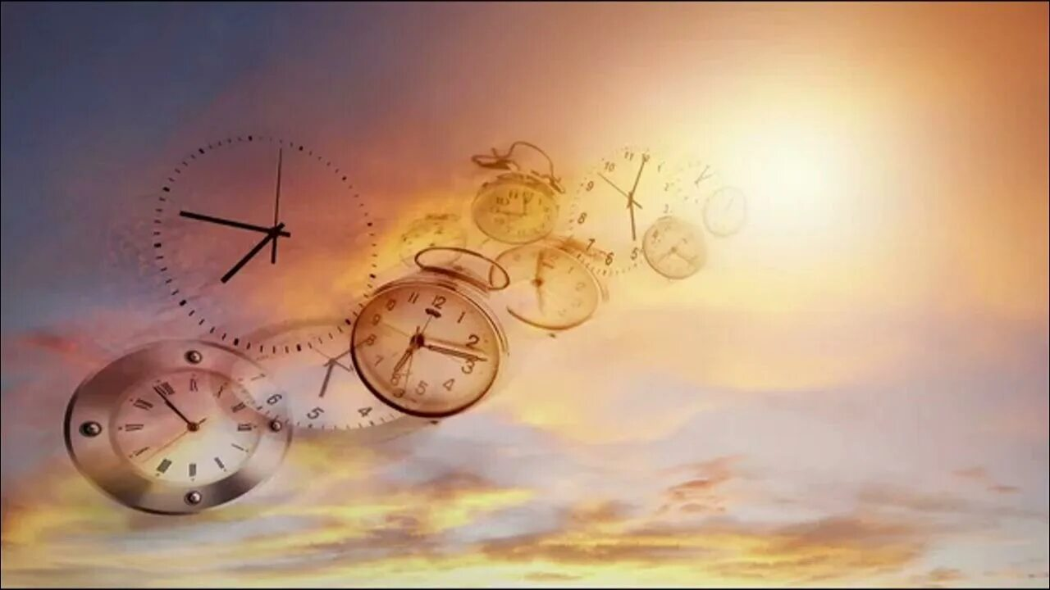
Утро добрым не бывает,
Говорят, так иногда.
Кто-то этого не знает
И творит добро с утра.
Шмель в природе не летает,
Так наука говорит.
Про науку он не знает
И поэтому летит.
Так бывает утро добрым
Или нет – мне не понять.
Было бы оно удобным,
Если бы в обед вставать.

Slide 3

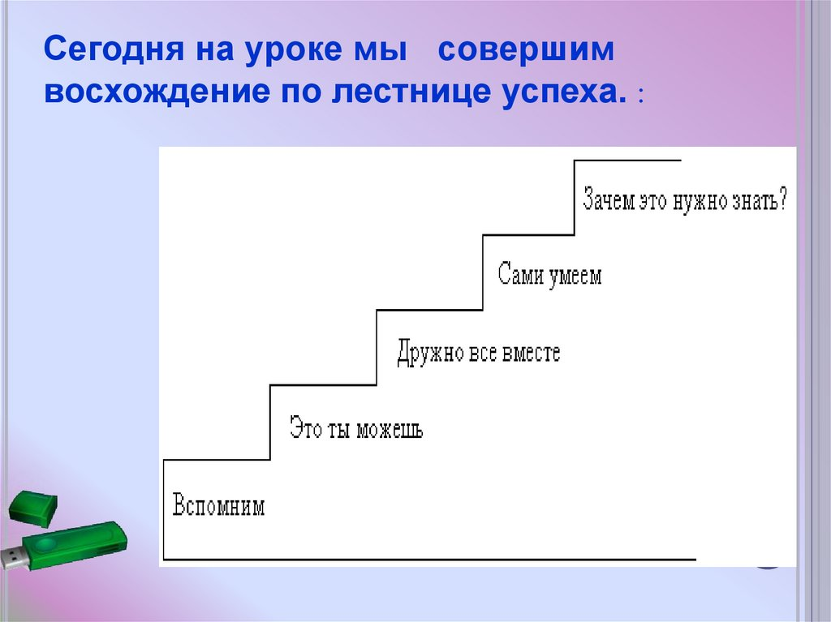

Slide 4
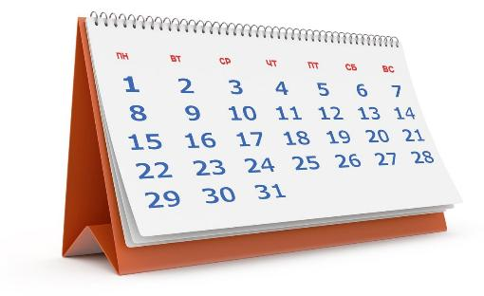
Каждый день мой дружочек
Роняет один тоненький листочек.
А как целый год пройдёт —
У него последний лист упадёт.

Slide 5
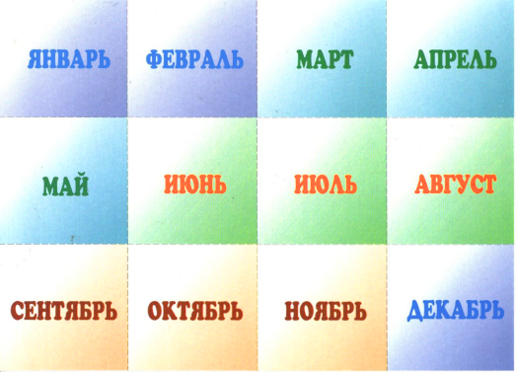
Двенадцать братьев
Никогда не встречаются,
По-разному называются
И разными делами занимаются.

Slide 6
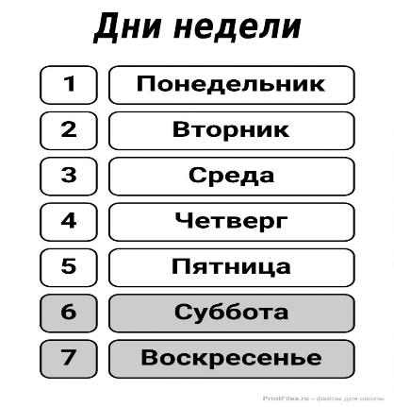
Протянулся мост на семь вёрст,
А в конце моста – золотая верста.

Slide 7
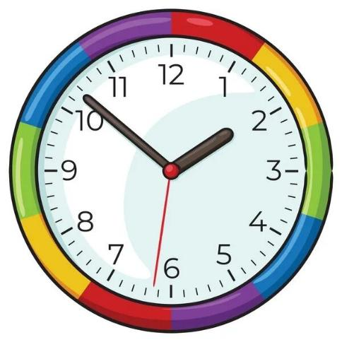
Что может в одно и то же время:
Стоять и ходить,
висеть и стоять,
ходить и лежать?

Slide 8
Время дороже золота.
Вчера не догонишь, а от завтра не уйдешь.
Потерял минуту - потеряешь и час.
Делу - время, а потехе - час.
Время не птица - за хвост не поймаешь.

Slide 9
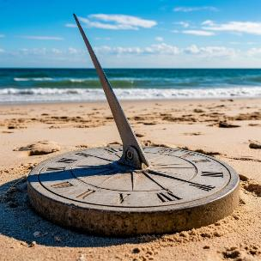
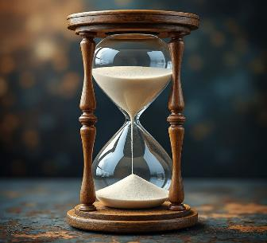
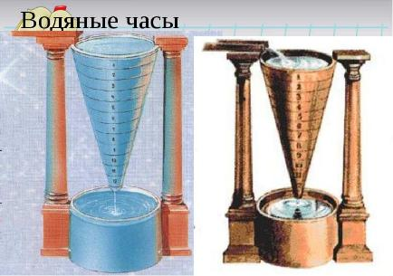

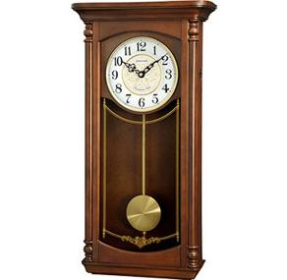
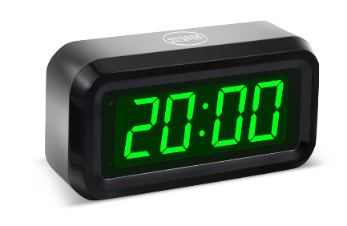
Солнечные
Песочные
Водяные
Свечные
Механические
Электронные

Slide 10


Slide 11
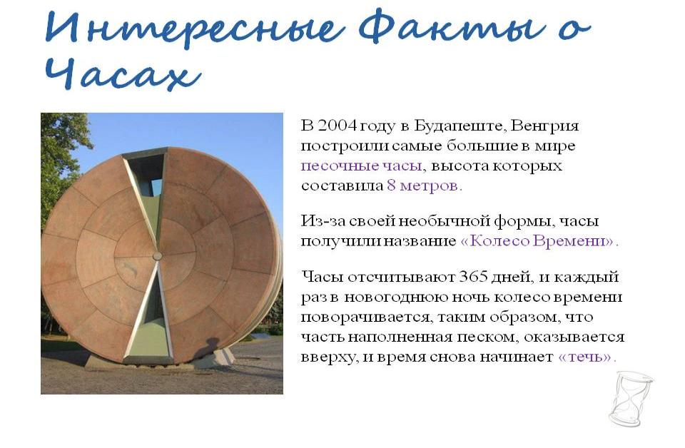

Slide 12

БЕРЛИН

Slide 13
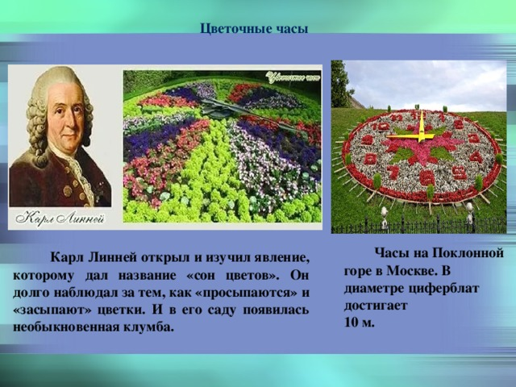

Slide 14


Slide 15
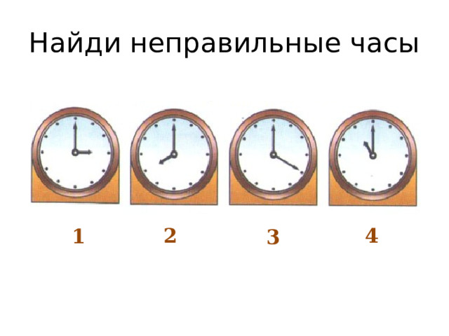

Slide 16
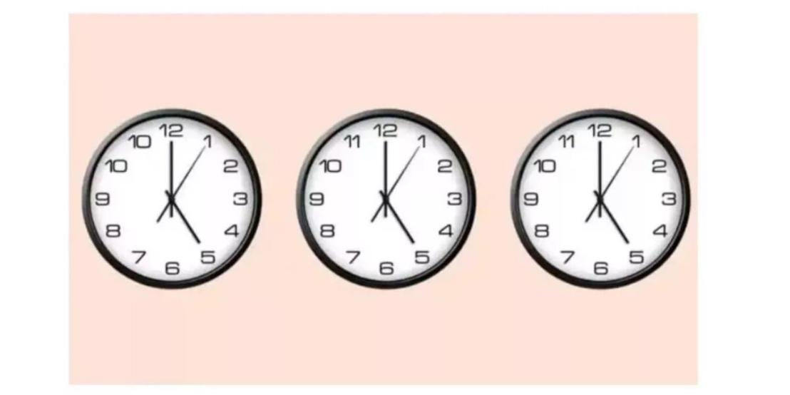

Slide 17
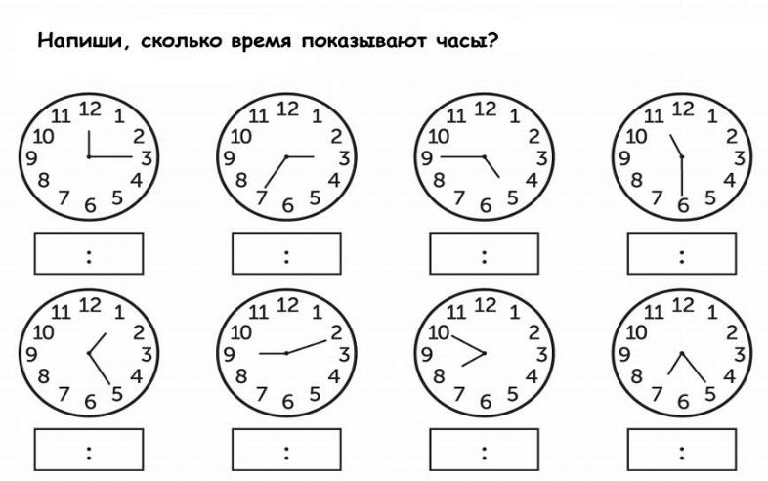

Slide 18
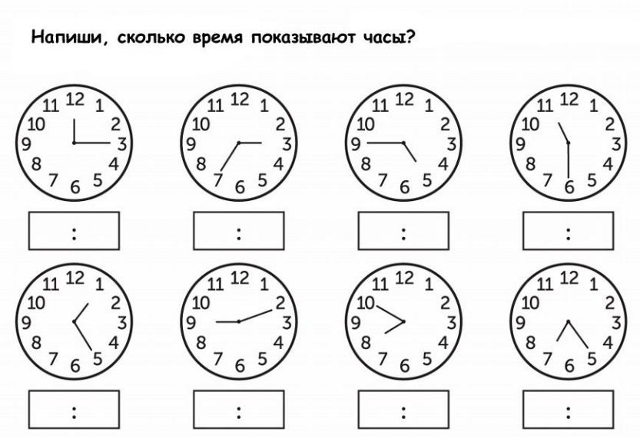
12
15
14
35
16
45
11
30
13
25
9
10
7
50
7
25

Slide 19
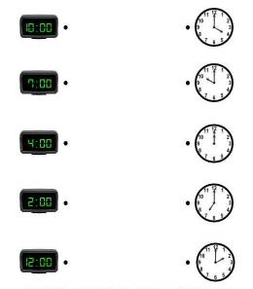

Slide 21
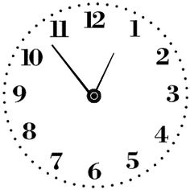
Логически-поисковое задание
Ч
Б
М
И
Т
Л
Ы
Я
О
Р
Е
С
12:00 | 14:00 | 4:00 |  | 23:00 | 3:00 | 18:00 | 2:00 | 19:00 | 17:00 | 5:00
13:00 | 15:00 | 6:00 | 21:00 | 22:00 |  |  | 7:00 | 17:00 | 1:00 | 8:00
 |  |  |  |  | ? | В

Slide 22
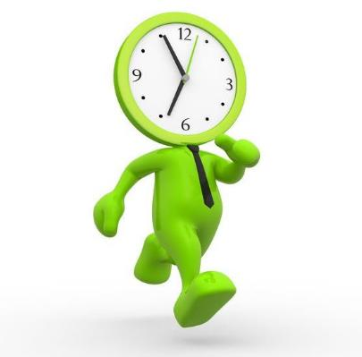
12:00 | 14:00 | 4:00 |  | 23:00 | 3:00 | 18:00 | 2:00 | 19:00 | 17:00 | 5:00
Ч | Т | О |  | Б | Ы | С | Т | Р | Е | Е
13:00 | 15:00 | 6:00 | 21:00 | 22:00 |  |  | 7:00 | 17:00 | 1:00 | 8:00
М | Ы | С | Л | И | ? | В | Р | Е | М | Я

Slide 23
Учись решать, стараясь рассуждать
Часы отбивают каждый час столько ударов,
сколько они показывают часов, а каждые
полчаса – один удар. Сколько ударов сделают
они с часу дня до 12 часов ночи?
Ответ:
(1+2+3+4+5+6+7+8+9+10+11+12)+11=89

Slide 24
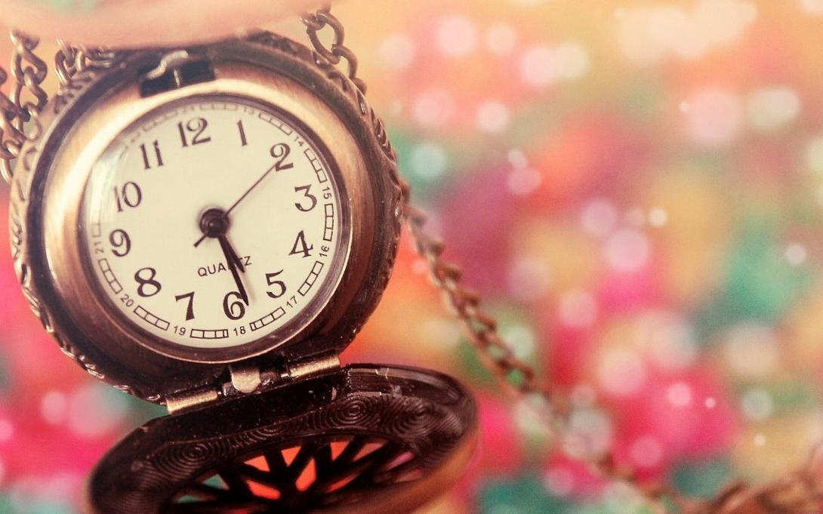
За часом час, за годом год,
Часы всегда идут вперед.
Все надо делать по часам,
Тогда доволен будешь сам!

Slide 25

Спасибо за работу на занятии!
Мои успехи
Мои минусы
Мои мечты

Slide 26


Slide 27
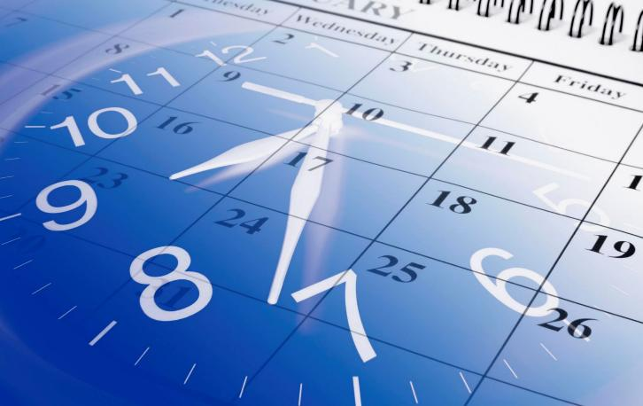
Благодарю за внимание!

